Slide 1
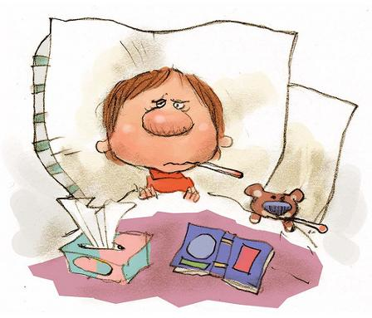



VIROTEAM / SFLS
Marseille 21 septembre 2017
VIRUS RESPIRATOIRES
(HORS GRIPPE)
ASPECTS VIROLOGIQUES
Astrid Vabret
Laboratoire de Virologie, CHU de Caen
CNR Rougeole, oreillons, rubéole
Equipe GRAM, UNICAEN

Slide 2

LIFE IS MADE UP OF SOBS, SNIFFLES, AND SMILES, WITH SNIFFLES PREDOMINATING (Adams, 1967)
Monto, 1974. Monto, 1994. Simasek, 2007. Monto, 2014 :
  Enfant 1-4 ans : 8 IRA / an
  Enfant 5-9 ans : 6 IRA / an
  10 – 19 ans : 5 IRA /an
  Adultes : 2 à 4 IRA / an
Viroses respiratoires : impact majeur en santé humaine :
Morbidité, mortalité : gravité dans pays à faibles ressources et à fortes ressources (seniors +++, immunodéprimés)
Absentéismes professionnel et scolaire
Utilisation inappropriée des antibiotiques,
Primo-infection dans la petite enfance (< 5 ans) et réinfections tout au long de la vie :
Immunité peu protectrice
Vaccin et antiviraux disponibles uniquement pour les infections à virus Influenza A/B

Slide 3

VIRUS RESPIRATOIRES
Metapneumovirus
Adenovirus
Virus respiratoire syncytial
Bocavirus
Rhinovirus / enterovirus
Virus parainfluenza 1, 3
Virus parainfluenza 2, 4
Coronavirus
229E, NL63
Coronavirus
OC43, HKU1
FLU VIRUS
Pandémies : Grippe espagnole 1918. Réseaux de surveillance
Diagnostic virologique implémenté
Virus ARN négatif segmenté
Evolution rapide : mutations et réassortiments
Large réservoir animal
Franchissement de barrières d’espèces

Slide 4
VIRUS RESPIRATOIRES
2017
Roumanie 8900 cas
Italie 4400 cas
41 décès
MEASLES VIRUS
Mortalité historique très élevée lors de l’introduction dans les populations susceptibles
Plan d’élimination OMS.
Vaccin efficace
Virus ARN linéaire de polarité négative
Evolution contrainte ++: peu de variants d’échappement, pas de recombinaison
Contagiosité / diffusion +++ (R0 > 15)

Slide 5
Le plan de l’exposé
Arbre respiratoire / microbiome respiratoire
Le panel respiratoire
  Transmission, circulation
  Détection des virus respiratoires
Données manquantes
Conclusion

Slide 6
Le plan de l’exposé
Arbre respiratoire / microbiome respiratoire
Le panel respiratoire
  Transmission, circulation
  Détection des virus respiratoires
Données manquantes
Conclusion

Slide 7
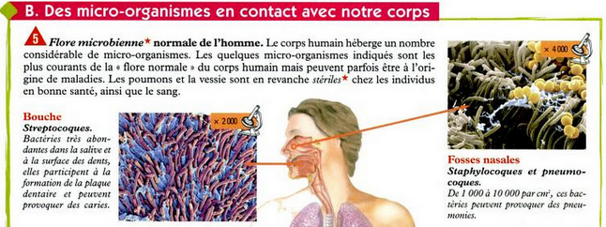
Dogme de la stérilité du poumon : remise en cause par les études récentes (NGS)
Sciences de la vie et de la terre 3e: nouveau programme 2008
Diapositive L Josset, Lyon
Notes:
2011 : 1ere publi poumon non stérile => date de 6 ans seulement!!

Slide 8

Il existe donc un microbiome pulmonaire
MICROBIOME = un habitat + un microbiote
Microbiote = des bactéries + des virus + des champignons
Pour 1 cellule humaine :
  1 bactérie
  5 à 10 virus
  0,1 fungi
Relation entre entités biologiques : révision de la sémantique et des dogmes ?
Symbiose, mutualisme, commensalisme, parasitisme, sujets « sain », infecté symptomatique, infecté asymptomatique, ….... dysbiose
Sender, PLoS Bio, 2016
Notes:
Micro-BIOME : Communauté de micro-organismes (= microbiote), et leur habitat (protéine, métabolites de l’hôte, et architecture tissulaire..)

Slide 9
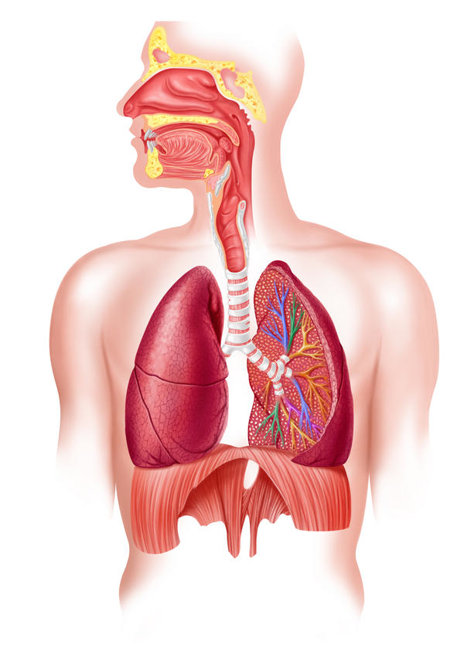
ARBRE RESPIRATOIRE : structure complexe
Rôle : échange O₂ et CO₂
Début du développement : 4ème semaine de vie
Fin du développement : 3 ans
Surface des muqueuses : 70 m² (adulte)
Complexité anatomique et histologique
Mise en place du microbiote respiratoire :
  Rôle sur la morphogénèse
  Education immunitaire, immunomodulation (complications à long terme, asthme)
TRACTUS
RESPIRATOIRE
HAUT
Cordes
vocales
TRACTUS
RESPIRATOIRE
BAS
The microbiota of the respiratory tract: gatekeeper to respiratory health. Man WH, Nature Reviews
Man WH et al., mai 2017

Slide 10
GRADIENTS PHYSIOLOGIQUES ET BACTÉRIENS DANS LES DIFFÉRENTES PARTIES DU TRACTUS RESPIRATOIRE
Man WH ET al, 2017

Slide 11
Mise en place des microbiotes respiratoire haut et bas : stabilité de la symbiose
acquise dans les premières années de vie
pas de connaissance sur son évolution chez le sujet âgé immunosenescent
antibiotiques : pertubent la mise en place et la stabilité tout au long de la vie
  1ère cause d’antiobiothérapie : les infections respiratoires (virales ++)
Facteurs de l’hôte et de l’environnement influençant le microbiote pulmonaire

Slide 12

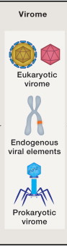
Et le virome
(partie virale du microbiote)
Virus d’eucaryotes
Virus de procaryotes (phages)
Virus des archées
Virus endogènes (8% du génome humain)
?
Virgin, Cell, 2014

Slide 13
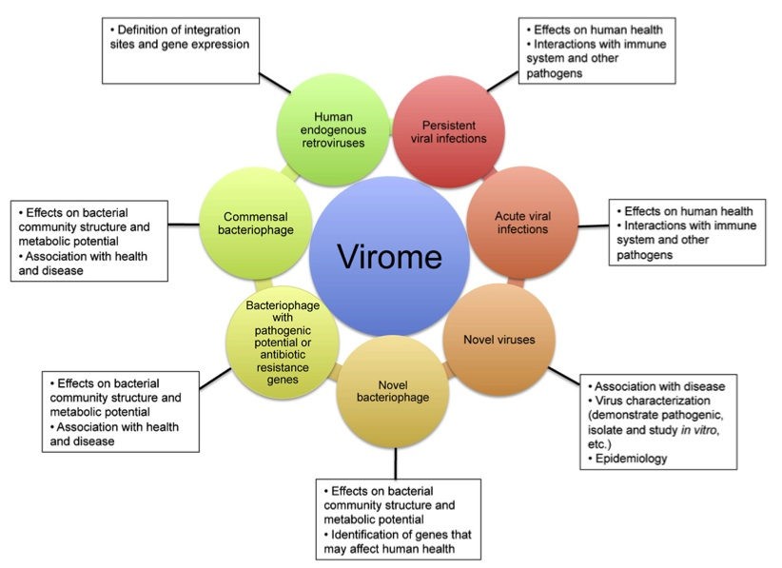
Wylie KM et al., Translationnal Research 2013

Slide 14
Virus d’eucaryotes respiratoires
Famille | Espèce
Picornaviridae | Rhinovirus A, B, C
 | Entérovirus
 | Parechovirus
Paramyxoviridae | Virus respiratoire syncytial (A & B)
 | Virus parainfluenza 1-4
 | Métapneumovirus
 | Virus de la rougeole
 | Virus des oreillons
Orthomyxoviridae | Virus influenza de type A, B, C
Coronaviridae | CoV HKU1, OC43, 229E, NL63
Adenoviridae | Adénovirus C
Parvoviridae | Bocavirus
Herpesviridae | CMV
 | EBV
 | HHV6
 | HHV8
Anelloviridae | TTV
 | TTMDV
 | TTMV
Papillomaviridae | nombreux
Polyomaviridae | Polyomavirus KI, WU
Mimiviridae | Mimivirus
Responsables d’IRA symptomatiques ou asymptomatiques
ARN
ADN
Ubiquitaires
Notes:
Chez le sujet sain ou IRA
Virus avec pouvoir pathogène reconnu (et recherchés en dg) ou non
Marseillevirus : isolé dans sang enfant 11 mois avec adénopathie
Mimivirus isolé en 2013 ds echantillon respi chez patient pneumonie

Slide 15

DÉTERMINANTS DU PHÉNOTYPE DE L’INFECTION VIRALE
Hôte
Polymorphisme
génétique
Hôte
Immunité
Virus
Infections graves
Infections symptomatiques peu graves
Infections a- ou pauci-symptomatiques

Slide 16
LES VIRUS
RESPIRATOIRES
D’INTÉRÊT MÉDICAL
Sont des pathogènes (interaction non mutualiste avec l’hôte)
Nouveaux modèles (nouveaux dogmes ?) , nouvelles voies thérapeutiques
Prise en charge des infections sévères : importance des populations cibles
Traitements anti-infectieux spécifiques en développement : nécessité d’obtenir un diagnostic virologique précis
Développement de vaccins : nécessité de connaître la diversité et l’évolution des cibles vaccinales

Slide 17

Viroses respiratoires
Rhinite
Rhino-pharyngite
Otite
Conjonctivites
Laryngite
Infections respiratoires
hautes
Trachéite
Bronchite
Bronchiolite
Exacerbation d’asthme
Exacerbation de BPCO
Pneumopathie
Infections
respiratoires
basses
Syndrome pseudo-grippal :
Fièvre, Frissons , Céphalées, Courbatures, Asthénie, et Anoréxie
Notes:
17

Slide 18
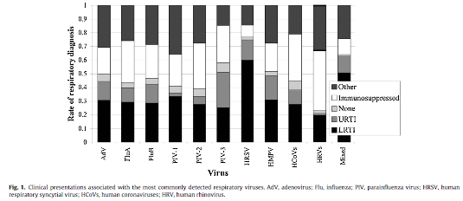
Détection des Virus Respiratoires : pas de spécificité clinique
Disease burden of the most commonly detected respiratory viruses in hospitalized patients calculated using the disability adjusted life year (DALY) model. Journal of Clinical Virology 2011. E.R. Gaunt et al.

Slide 19
Le plan de l’exposé
Arbre respiratoire / microbiome respiratoire
Le panel respiratoire
  Transmission, circulation
  Détection des virus respiratoires
Données manquantes,
Conclusion

Slide 20
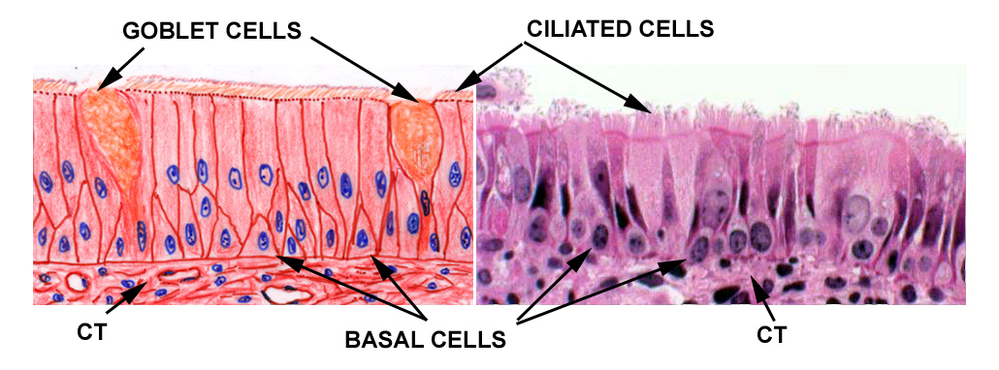
Le panel respiratoire

Slide 21
Les principaux virus respiratoires d’intérêt médical
« Panel respiratoire »
Virus « anciens » Années < 1950
Influenza A, B, et C
Virus Respiratoire Syncytial RSV A, B
Rhinovirus/Enterovirus
Coronavirus 229E et OC43
Parainfluenza 1, 2, 3, et 4
Adénovirus
Virus de la rougeole
Herpesvirus : CMV, HSV, VZV
Virus « nouveaux », après 2001
Métapneumovirus
Coronavirus NL63 et HKU1
Bocavirus
Polyomavirus WI et KU ?
Virus « émergents »
Influenza H5N1 2005
SARS-CoV 2003
Influenza H1N1v2009
Influenza A H7N9 2013 H6N1 2014
MERS-CoV 2012
Notes:
21
21
21

Slide 22

Les principaux virus respiratoires d’intérêt médical
« Panel respiratoire viral » :
Familles virales différentes : modes d’évolution différents +++
Virus à ARN : mutations +++ recombinaisons génétiques ++
Potentiel de transmission inter-individus ++
Risque d’émergence
Modes de circulation différents
Virus ARN
Coronavirus
HCoV 229E
HCoV OC43
HCoV NL63
HCoV HKU1
HCoV émergents
SARS-CoV
MERS-CoV
Virus ARN Paramyxoviridae
Virus Respiratoire Syncytial RSV
Metapneumovirus humain hMPV
Parainfluenza
1, 2, 3, et 4 PIV1-4
Virus ARN Orthomyxovirus
Influenza A FLU A
H1N1v / H3N2
H5N1 / H7N9 / H6N1
Influenza B FLU B
Influenza C FLU C
Virus ARN
Rhinovirus
/ Enterovirus
Virus ADN
Adenovirus
Bocavirus
Notes:
22
22
22

Slide 23



















Virus respiratoires émergents : 3 familles virales sous surveillance
Paramyxoviridae
Coronaviridae
Virus Influenza
?
RSV, hMPV
PIV 1-4
MeV
MuV
Hendra / Nipah
229E
NL63
OC43
HKU1
SARS-CoV
MERS-CoV
MIB ? MIC ?
MIA
  H1N1
  H2N2
  H3N2
  H5N1
  H7N9,etc

Slide 24
Les principaux virus respiratoires d’intérêt médical
« Panel respiratoire »
Virus « anciens »
Influenza A, B, et C
RSVA et B
Rhinovirus/Enterovirus
Coronavirus 229E et OC43
Parainfluenza 1, 2, 3, et 4
Adénovirus
Virus de la rougeole
Herpesvirus : CMV, HSV, VZV
Virus « émergents »
Influenza H5N1 2005
SARS-CoV 2003
Influenza H1NAv2009
Influenza A H7N9 2013
MERS-CoV 2012
Virus « nouveaux », après 2001
Métapneumovirus
Coronavirus NL63 et HKU1
Bocavirus
Polyomavirus WI et KU
Virus non inclus dans le panel : identifiés dans les voies respiratoires
Virus non inclus dans le « panel » : savoir y penser !
Notes:
24
24
24

Slide 25
Les principaux virus respiratoires d’intérêt médical
« Panel respiratoire »
Virus « anciens »
Influenza A, B, et C
RSV A et B
Rhinovirus/Enterovirus
Coronavirus 229E et OC43
Parainfluenza 1, 2, 3, et 4
Adénovirus
Virus de la rougeole
Herpesvirus : CMV, HSV, VZV
Virus « nouveaux », après 2001
Métapneumovirus
Coronavirus NL63 et HKU1
Bocavirus
Polyomavirus WI et KU
Virus « émergents »
Influenza H5N1 2005
SARS-CoV 2003
Influenza H1N1v2009
Influenza A H7N9 2013 H6N1 2014
MERS-CoV2012
Influenza A : sous surveillance !
Influenza C : peu recherchés
Notes:
25
25
25

Slide 26
Les principaux virus respiratoires d’intérêt médical
« Panel respiratoire »
Virus « anciens »
Influenza A, B, et C
RSV A et B
Rhinovirus/Enterovirus
Coronavirus 229E et OC43
Parainfluenza 1, 2 , 3, et 4
Adénovirus
Virus de la rougeole
Herpesvirus : CMV, HSV, VZV
Virus « nouveaux », après 2001
Métapneumovirus
Coronavirus NL63 et HKU1
Bocavirus
Polyomavirus WI et KU
Virus « émergents »
Influenza H5N1 2005
SARS-CoV 2003
Influenza H1N1v2009
Influenza A H7N9 2013
MERS-CoV 2012
Virus appartenant à la même famille : paramyxoviridae
Notes:
26
26
26

Slide 27
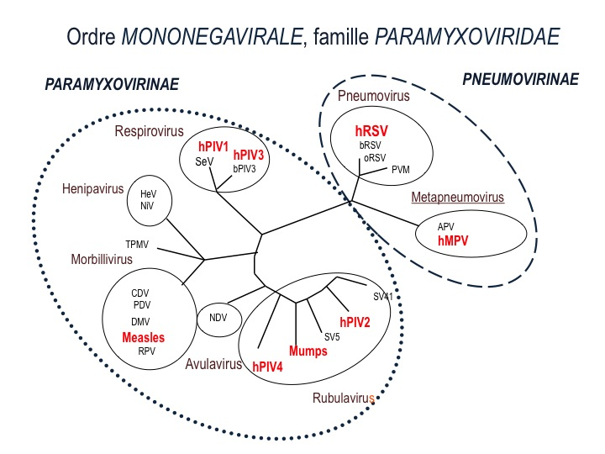
Famille
Paramyxoviridae :
Virus enveloppés infectant hommes, mammifères et oiseaux
Génome ARN linéaire non segmenté de polarité négative
Très grande diversité génétique
Evolution contrainte
Risque d’émergence
Facilement transmissible

Slide 28
Les principaux virus respiratoires d’intérêt médical
« Panel respiratoire »
Virus « anciens »
Influenza A, B, et C
Virus Respiratoire Syncytial
Rhinovirus / Enterovirus
Coronavirus 229E et OC43
Parainfluenza 1, 2, 3, et 4
Adénovirus
Virus de la rougeole
Herpesvirus : CMV, HSV, VZV
Virus « émergents »
Influenza H5N1 2005
SARS-CoV 2003
Influenza H1N1v2009
Influenza A H7N9 2013
MERS-CoV 2012
Virus « nouveaux », après 2001
Métapneumovirus
Coronavirus NL63 et HKU1
Bocavirus
Polyomavirus WI et KU
Rhinovirus / Enterovirus : virus très prévalents
Les enterovirus ont aussi un tropisme entérique, myocardique, et neurologique
Notes:
28
28
28

Slide 29
Les principaux virus respiratoires d’intérêt médical
« Panel respiratoire »
Virus « anciens »
Influenza A, B, et C
Virus Respiratoire Syncytial
Rhinovirus / Enterovirus
Coronavirus 229E et OC43
Parainfluenza 1, 2, 3, et 4
Adénovirus
Virus de la rougeole
Herpesvirus : CMV, HSV, VZV
Virus « nouveaux », après 2001
Métapneumovirus
Coronavirus NL63 et HKU1
Bocavirus
Polyomavirus WI et KU
Virus « émergents »
Influenza H5N1 2005
SARS-CoV 2003
Influenza H1N1v2009
Influenza A H7N9 2013
MERS-CoV 2012
Coronavirus : virus très longtemps négligés en médecine humaine
Potentiel émergentiel ++
Notes:
29
29
29

Slide 30
Les principaux virus respiratoires d’intérêt médical
« Panel respiratoire »
Virus « anciens »
Influenza A, B, et C
Virus Respiratoire Syncytial
Rhinovirus/ Enterovirus
Coronavirus 229E et OC43
Parainfluenza 1, 2, 3, et 4
Adénovirus
Virus de la rougeole
Herpesvirus : CMV, HSV, VZV
Virus « nouveaux », après 2001
Métapneumovirus
Coronavirus NL63 et HKU1
Bocavirus
Polyomavirus WI et KU
Virus « émergents »
Influenza H5N1 2005
SARS-CoV 2003
Influenza H1N1v2009
Influenza A H7N9 2013
MERS-CoV2012
Adénovirus : virus pantropes
Grave chez immunodéprimés (greffés de moelle, pédiatrie)
Notes:
30
30
30

Slide 31
Les principaux virus respiratoires d’intérêt médical
« Panel respiratoire »
Virus « anciens »
Influenza A, B, et C
Virus Respiratoire Syncytial
Rhinovirus / Enterovirus
Coronavirus 229E et OC43
Parainfluenza 1, 2, 3, et 4
Adénovirus
Virus de la rougeole
Herpesvirus : CMV, HSV, VZV
Virus « nouveaux », après 2001
Métapneumovirus
Coronavirus NL63 et HKU1
Bocavirus
Polyomavirus WI et KU
Virus « émergents »
Influenza H5N1 2005
SARS-CoV 2003
Influenza H1N1v2009
Influenza A H7N9 2013
MERS-CoV 2012
Bocavirus : découverts en 2005, cadre nosologique mal défini
Notes:
31
31
31

Slide 32

Les principaux virus respiratoires
15 « cibles » virales…. 15 « virus » : 15 arbres qui cachent 15 forêts
Qui mutent et recombinent d’autant plus qu’ils circulent beaucoup
Une centaine de sérotypes/ génotypes
3 espèces
A, B, C (2007)
« 1 » Rhinovirus

Slide 33

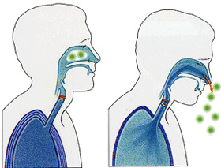

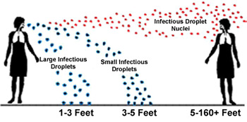
TRANSMISSION INTER-HUMAINE :
DIRECTE ET INDIRECTE
RESPIRATOIRE, AÉROSOLS, MANUPORTÉE
Sans observation, un sujet se touche le visage au moins 4 fois par heure…..

Slide 34
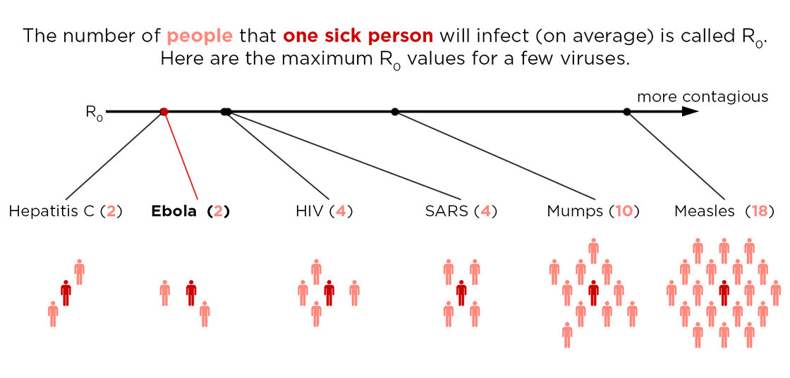
Transmission inter-individuelle des virus
R₀: nombre moyen de nouveaux cas générés par personnes contaminées par une personne malade
Plus contagieux
Ebola (2)
Grippe (3)
SARS (4)
Rubéole (10)
Rougeole (18)
Nishira. Euro Surveil 2014

Slide 35
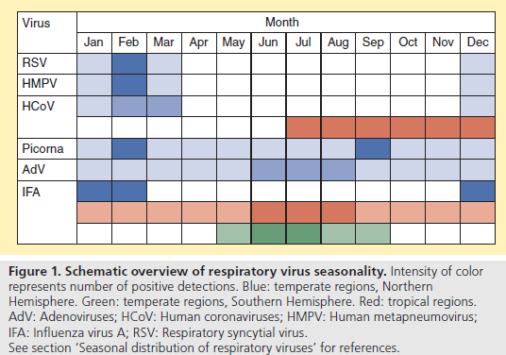
Epidémiologie et circulation des virus respiratoires en zones tempérées et tropicale : virus importés ?
Virus « nus » plus endémiques ? Virus enveloppés plus épidémiques ?
Biais mondial : peu de données sur l’hémisphère sud
Olofsson S. et al, 2011

Slide 36
Circulation des virus respiratoires dans les pays tempérés de l’hémisphère Nord : d’octobre à mai
Janvier Février Mars Avril Mai Juin Juillet Août Sept. Oct. Nov. Déc.
Influenza
RSV
hMPV
PIV
RhV/EV
CoV
AdV
BoV
Circulation jamais interrompue, parfois à bas ou très bas bruit (données hospitalières)

Slide 37
2014 - 2015
Détection des virus respiratoires CHU de Caen
2015 - 2016
2016 - 2017

Slide 38

Le plus souvent, infection par contiguïté des voies respiratoires hautes vers le poumon
Infection « inévitable »
Objectif : Limitation de l’infection ?
Parfois, tropisme
préférentiel pour arbre respiratoire bas (influenza H5N1, MERS-CoV)
Virémie rare
Exception faite de certains virus respiratoires émergents
Le diagnostic virologique utilise les mêmes outils
Ce qui change :
Nature du prélèvement
Conditions particulières : réanimation, patients immunodéprimés
Infections respiratoires aiguës hautes
Infections respiratoires aiguës basses

Slide 39
VIRUS RESPIRATOIRES
INFECTIONS AIGUËS, PARFOIS PERSISTANTES : PAS DE LATENCE, PAS DE CHRONICITE CHEZ LE SUJET IMMUNOCOMPÉTENT (sauf adénovirus)
Période de détection du virus dans le site de réplication : selon immunité, charges virales
Détection / CV respiratoire
ATTENTION :
DÉLAI DE PRÉLÈVEMENT ++
Incubation – Infection Réplication – Clairance
IMMUNO
COMPÉTENT
Seuil
de détection
temps
J+15 à 21
Signes +/-

Slide 40
IVIRUS RESPIRATOIRES
INFECTIONS AIGUËS, PERSISTANTES : PAS DE LATENCE, PAS DE CHRONICITE CHEZ LE SUJET IMMUNOCOMPÉTENT (contre-exemple : adénovirus)
Période de détection du virus dans le site de réplication : selon immunité, charges virales
Incubation – Infection Réplication– Clairance
Détection
CV respiratoire
IMMUNODÉPRIMÉ
Seuil
de détection
temps
Signes +/-

Slide 41
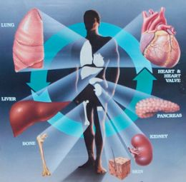

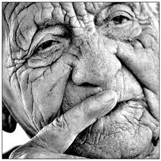
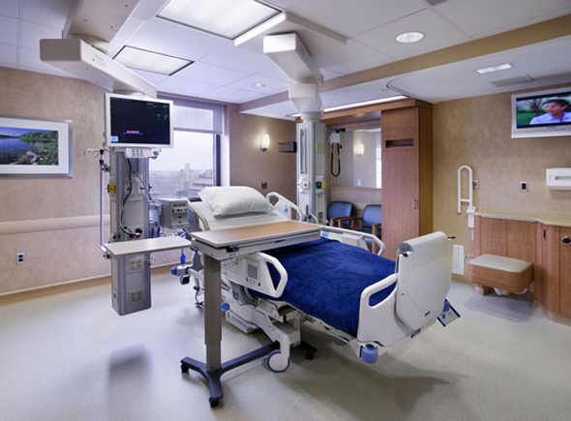

Le diagnostic virologique respiratoire : pour qui ?
Populations cibles du diagnostic virologique respiratoire : 2 mots clefs : hospitalisés, communauté
Âge extrêmes de la vie
Immunodéprimés
Pathologies cardio-pulmonaires
Réanimation
Risque nosocomial
lieu de soins = « safe workplace »
1 limite : détection souvent limitée aux virus influenza et au RSV

Slide 42

DIAGNOSTIC VIROLOGIQUE RESPIRATOIRE : LE CASSE TÊTE
Absence de technique de détection « universelle » des virus
Choix de la cible à détecter ?
pas facile….peu pertinent
Bon critères ?
symptômes, âge du patient, immunité, saison ?
Choisir ? Pourquoi ?

Slide 43


1 : Particule virale infectieuse
2 : Particule virale non infectieuse (défective)
3 : Cellule infectée
Ag viraux
Génome viral et ARNm
Détection directe | Quels virus ? | 1 | 2 | 3
Culture cellulaire | Type cellulaire dépendant | OUI | NON | OUI
Détection antigénique TDR | RSV et influenza A et B | OUI | OUI | OUI
Test Immunofluorescence | RSV, Influenza A et B, PIV 1-3, AdV, hMPV | NON | NON | OUI
Biologie moléculaire | Tous les virus | OUI | OUI | OUI

Slide 44

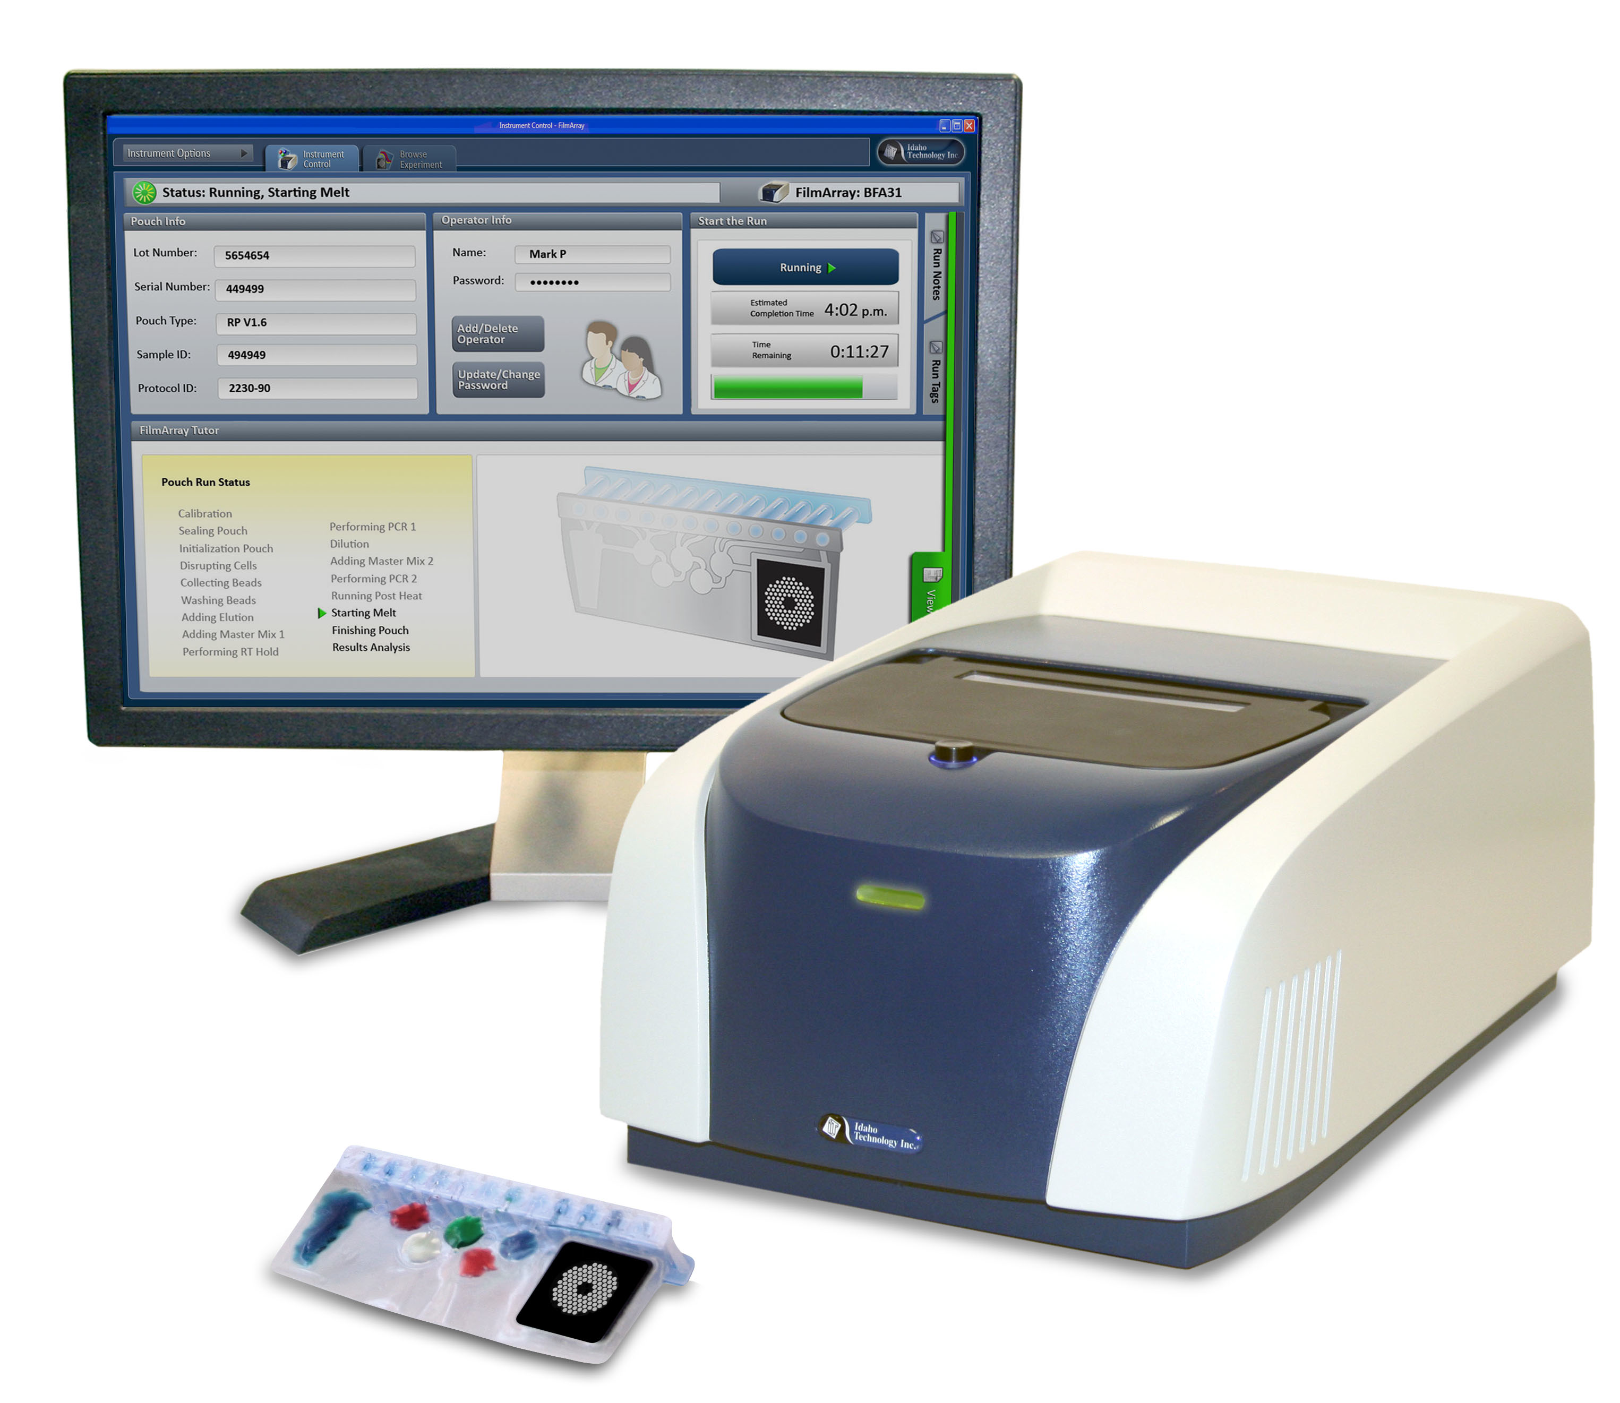
Outils de détection de plus en plus performants :
exemple du Film Array® BIOFIRE
20 cibles dont 4 bactéries intra-cellulaires
Résultat en 1 heure environ
Simplicité ++, test unitaire
Coût réactif élevé, temps technicien réduit ++

Slide 45
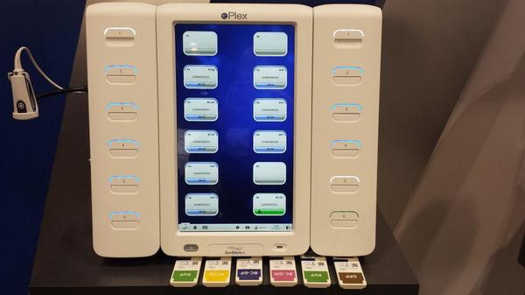
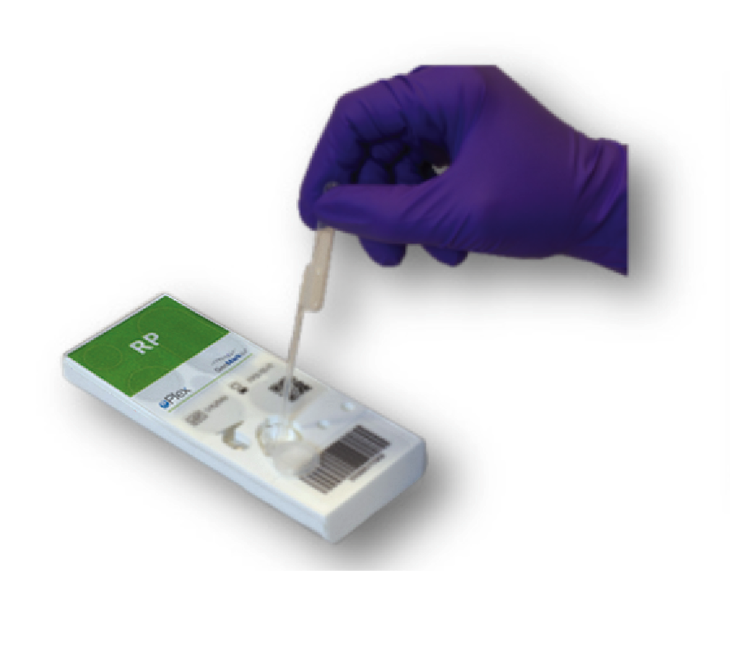
ePLEX® GenMark : technique innovante de détection moléculaire multiplex des agents pathogènes

Slide 46
DÉTECTION DES VIRUS DANS LES VOIES RESPIRATOIRES PAR TECHNIQUE MOLÉCULAIRE MULTIPLEX
Détection qualitative
Détection semi-quantitative quand utilisation de techniques de PCR en temps réel et quand monodétection
Importance des co-détection virales : 25 à 30% chez les < 5 ans en saison hivernale
  Codétection = co-infection ?
  Co-détection = infection séquentielle ?
  Absence de marqueurs prédictifs de la sévérité : absence de données sur les évolutions des charges virales respiratoires (normalisées) au cours de l’infection naturelle par le virus concerné

Slide 47
Le plan de l’exposé
Arbre respiratoire / microbiome respiratoire
Le panel respiratoire
  Transmission, circulation
  Détection des virus respiratoires
Données manquantes
Conclusion

Slide 48
Peu de connaissances sur les virus respiratoires à ARN non grippaux (NIRS)
Absence de molécules anti-virales disponibles, mais molécules en préparation
Paramyxovirus et coronavirus : virus sous surveillance
Nécessité de mieux connaître la diversité génétique naturelle des virus
MAIS : en dehors de la grippe et du hRSV :
  diagnostic virologique moléculaire peu développé
  Surveillance épidémiologique non organisée
  Aucune surveillance interventionnelle autorisée
Tang JW, The Lancet, Avril 2017

Slide 49
Virus Influenza : un virus modèle, un virus vedette : implémentation de programmes à large échelle
Pandemic Influenza Preparedness Framework : programme de séquençage « whole genome »
avec financement annuel par compagnies pharmaceutiques de vaccins et de diagnostic
6000 génomes complets.
Projection pour obtenir un nombre équivalent de génomes complets pour chaque virus respiratoire à ARN : plusieurs millions de $
Tang JW, The Lancet, Avril 2017

Slide 50
Sources géographiques des données génomiques pour virus respiratoires à ARN
Tang JW, The Lancet, Avril 2017

Slide 51

CONCLUSION
Grande avancée technologique : diagnostic virologique respiratoire à implémenter
Nouvelles questions posées : co-détection virus-virus ? virus-bactéries ?
Rôle du microbiote pulmonaire ?
Importance des données manquantes pour le développement de solutions thérapeutiques de masse (vaccins) ou individuelles (population cible)

